Slide 1

TRƯỜNG MẦM NON GIANG BIÊN
LĨNH VỰC PHÁT TRIỂN NGÔN NGỮ
LÀM QUEN VĂN HỌC
TRUYỆN GÀ MÁI HOA MƠ
Lứa tuổi: Nhà trẻ
Giáo viên : Bùi Thị Thu Hằng
Nguyễn Thị Thanh Nga

Slide 2

Mục đích - Yêu cầu
* Kiến thức
- Trẻ nhớ tên truyện “ Gà mái Hoa mơ” tên các nhân vật trong truyện
- Hiểu nội dung câu chuyện.
* Kỹ năng
- Rèn khả năng tập trung chú ý trong giờ học, khả năng quan sát, ghi nhớ có chủ định ở trẻ
- Trẻ biết trả lời các câu hỏi của cô to, rõ ràng.
- Mở rộng vốn từ cho trẻ.
*Thái độ
- Trẻ biết yêu thương bảo vệ các loài động vật.
- Hứng thú, yêu thích tham gia các hoạt động.

Slide 3
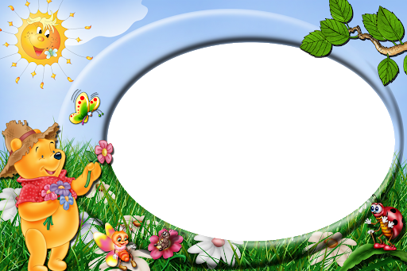
Chuẩn bị
- Màn hình, ti vi, sa bàn nội đung truyện.
- Đĩa nhạc bài hát “Đàn gà trong sân”
- Phim hoạt hình gà mái hoa mơ.

Slide 4

1. Ổn định tổ chức: Cô và trẻ cùng chơi trò chơi: “ Bắt chước tiếng kêu của các con vật”

Slide 5
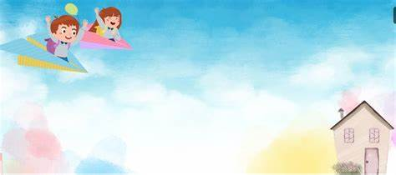
2. Phương pháp, hình thức tổ chức: *HĐ1: Cô kể chuyện cho trẻ nghe

Slide 6
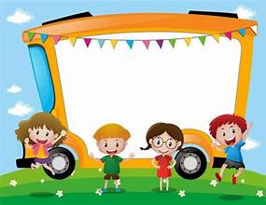
* HĐ2: Đàm thoại, trích dẫn

Slide 7
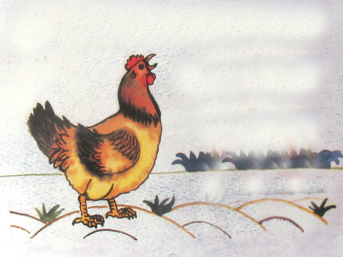

Truyện: Gà mái hoa mơ

Slide 8
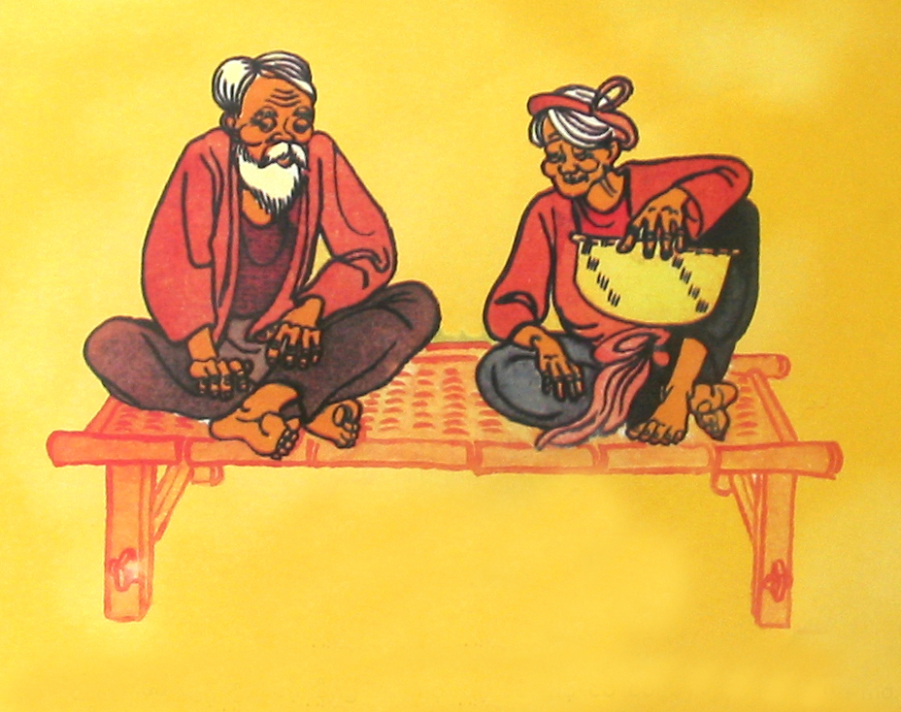

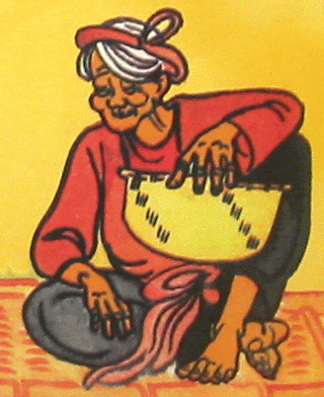

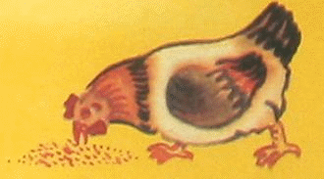

Slide 9
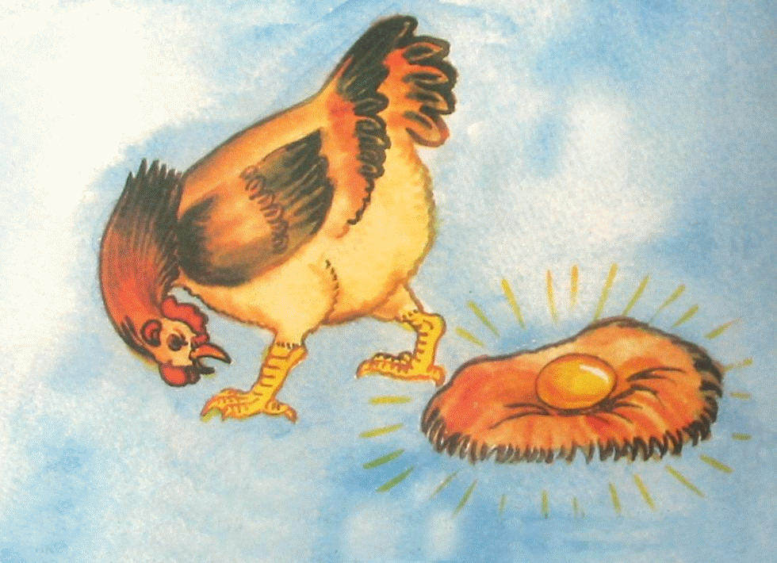

Slide 10
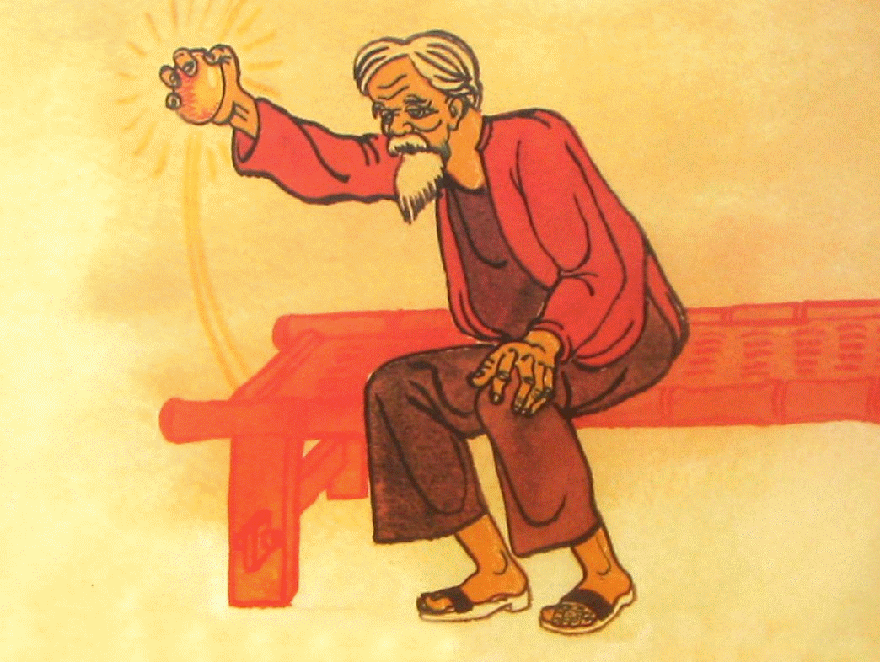

Slide 11
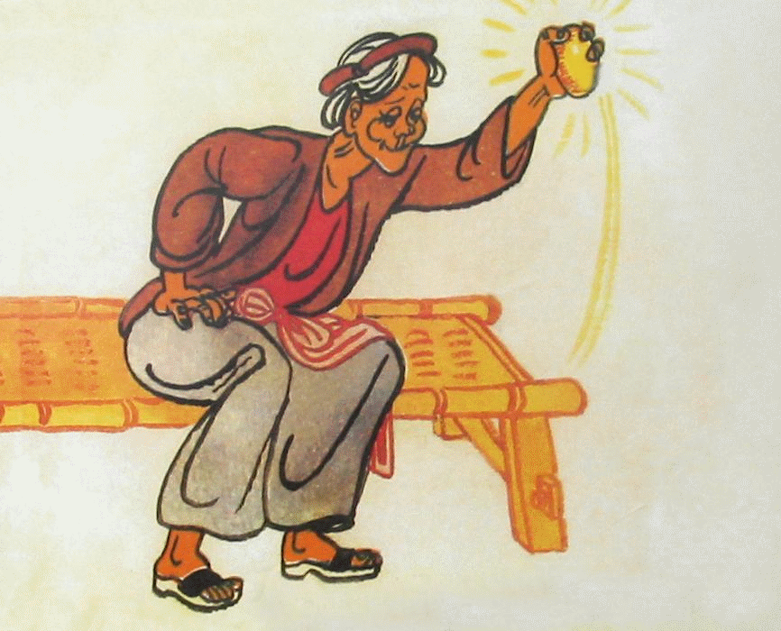

Slide 12
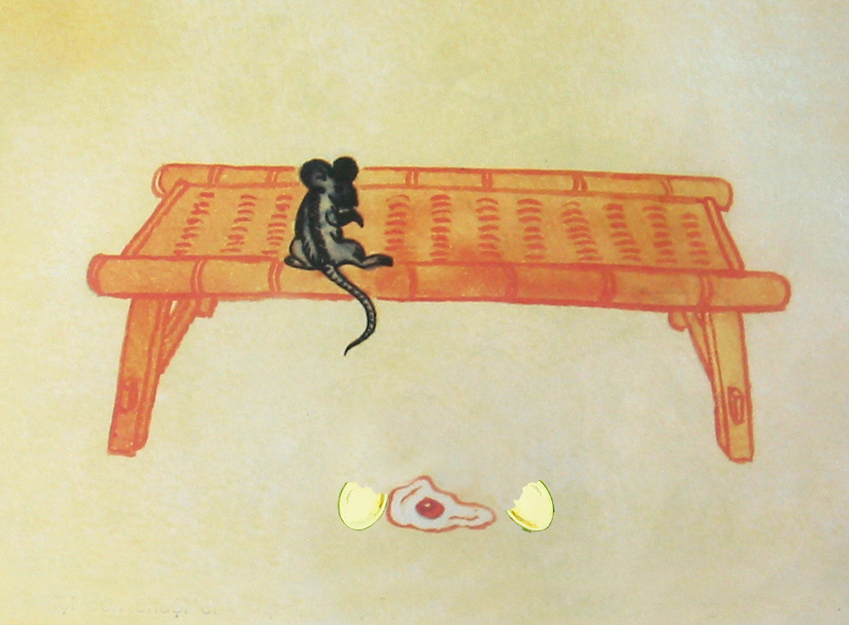
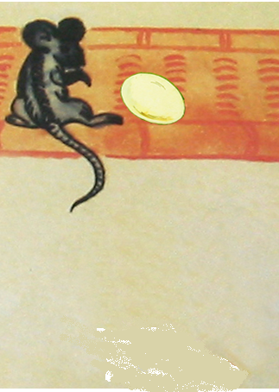
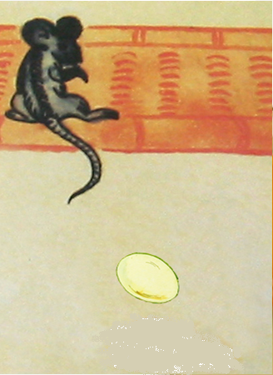
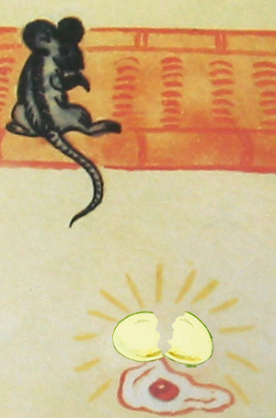
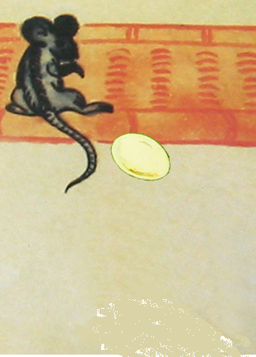
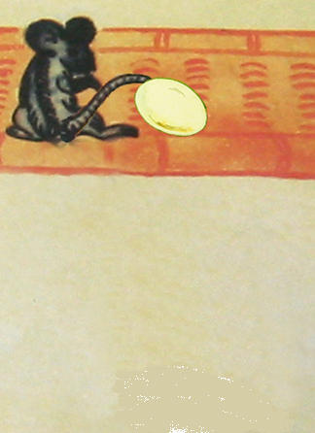

Slide 13
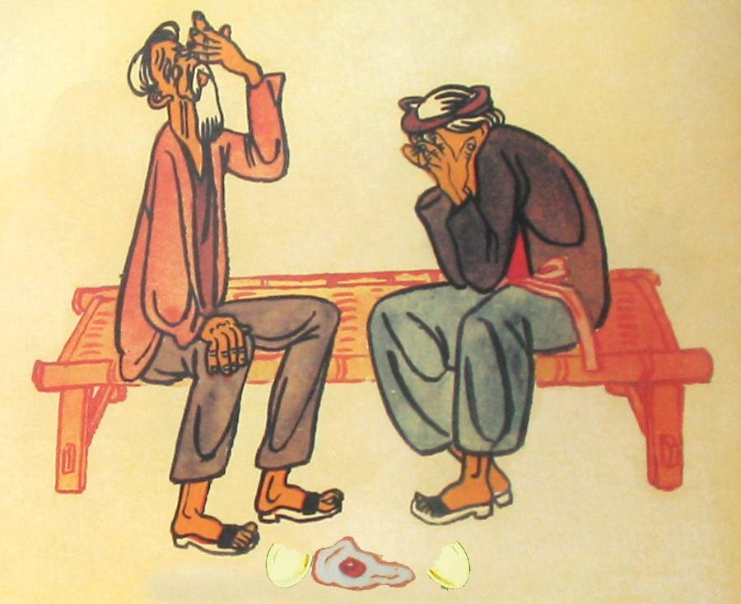



Slide 14
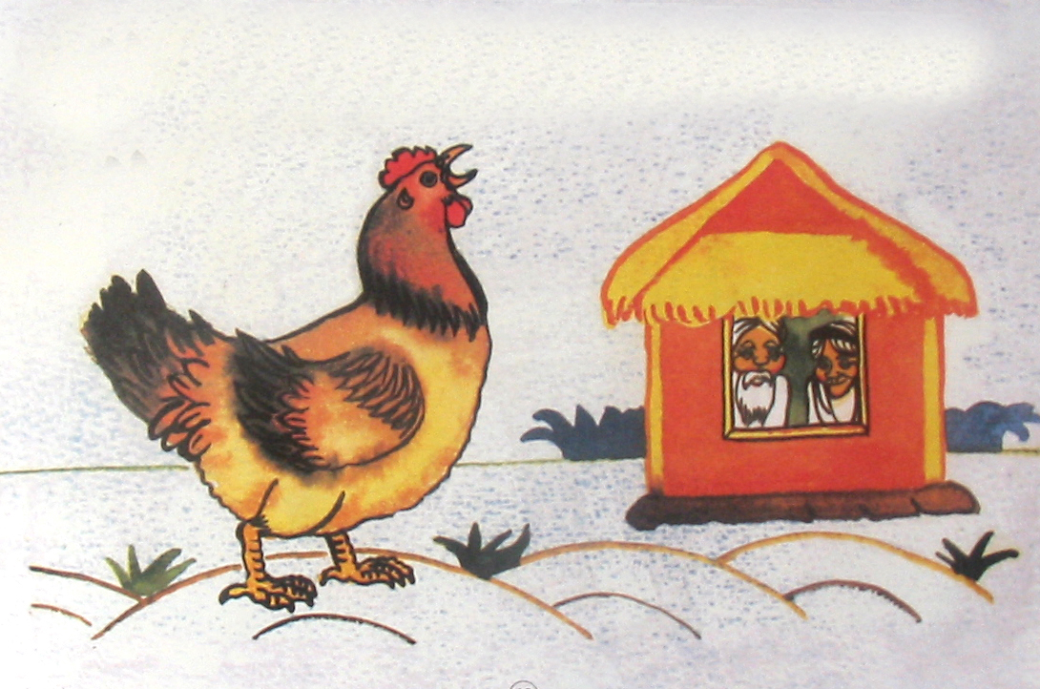
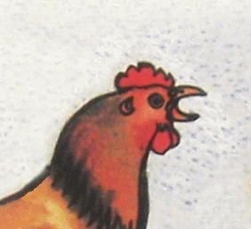
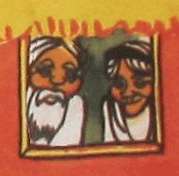
Cục ta cục tác

Slide 15
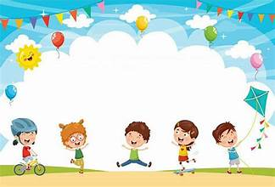
* HĐ3: Củng cố: Cô Cho trẻ xem phim hoạt hình: “ Gà mái hoa mơ

Slide 16
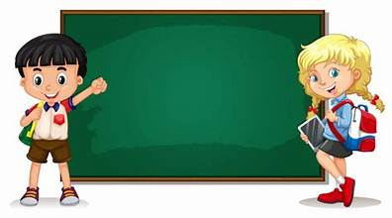
3. Kết thúc: Cô và trẻ hát bài: Đàn gà trong sân

